Slide 1
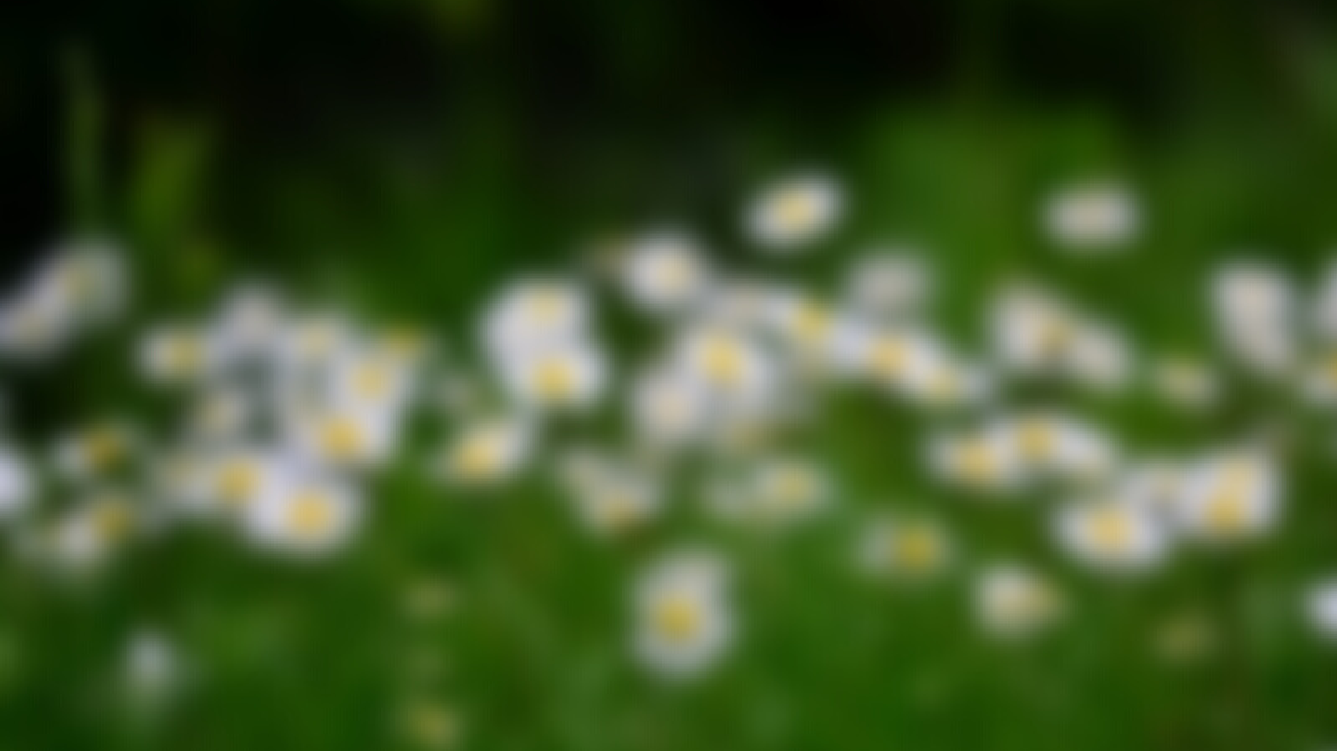

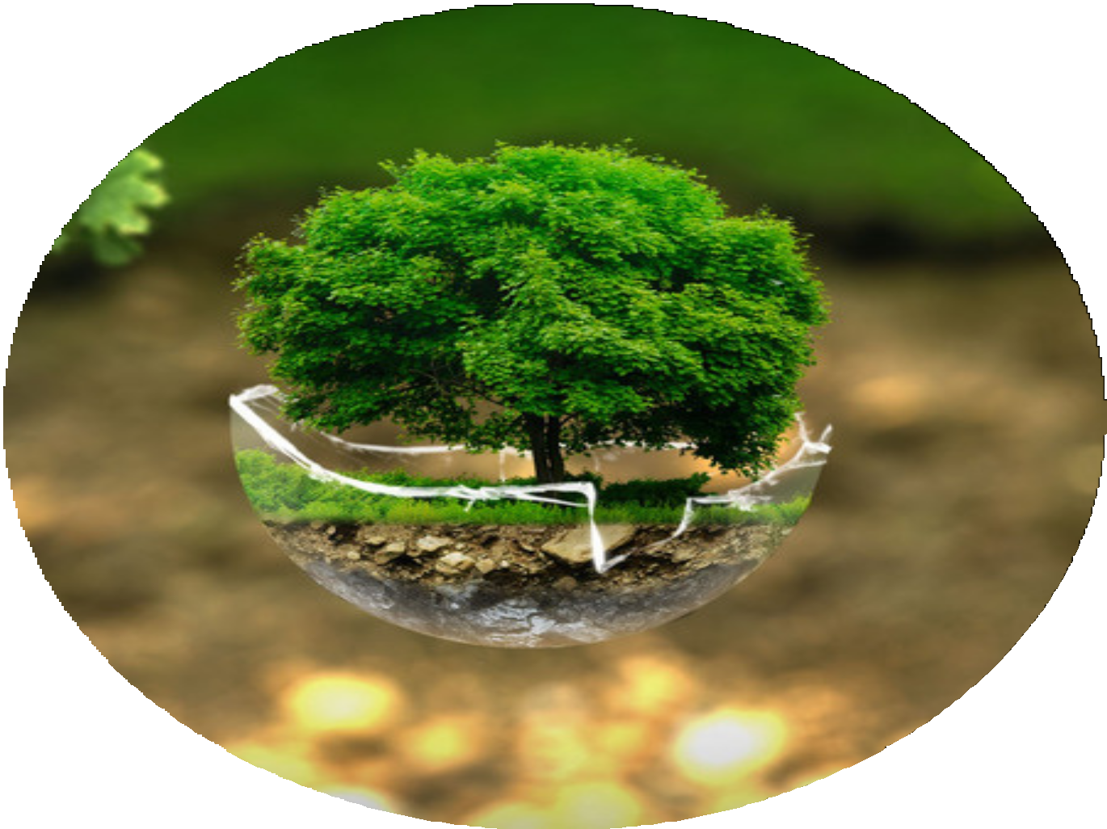
ЧИ МОЖЕ СТАТИ НАШЕ МІСТО РЕНІ ЧИСТИМ?
Роботу виконала:
Лунгу Катерина Вадимівна, учениця 9-А класу
Опорного закладу Ренійського закладу загальної середньої освіти №6 Ренійської Міської Ради
м. Рені Одеської області
Керівник Попаз Катерина Іванівна

Slide 2
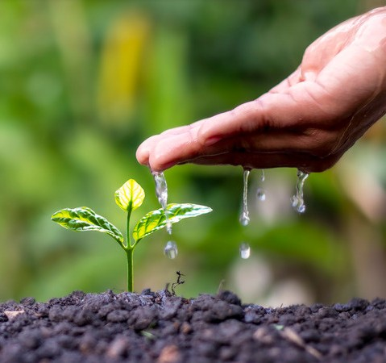



АКТУАЛЬНІСТЬ ТЕМИ
полягає в необхідності загострити увагу учнів щодо їх можливого і доступного внеску в очищенні нашого міста від забруднень.

Slide 3
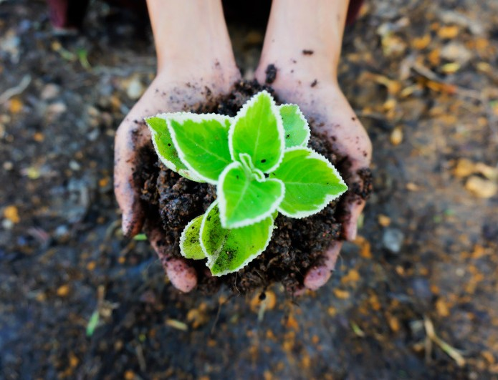

МЕТА РОБОТИ:
ознайомитись з інформацією про джерела забруднення навколишнього середовища людиною та їх особистої участі в покращенні екологічного стану рідного місту.

Slide 4
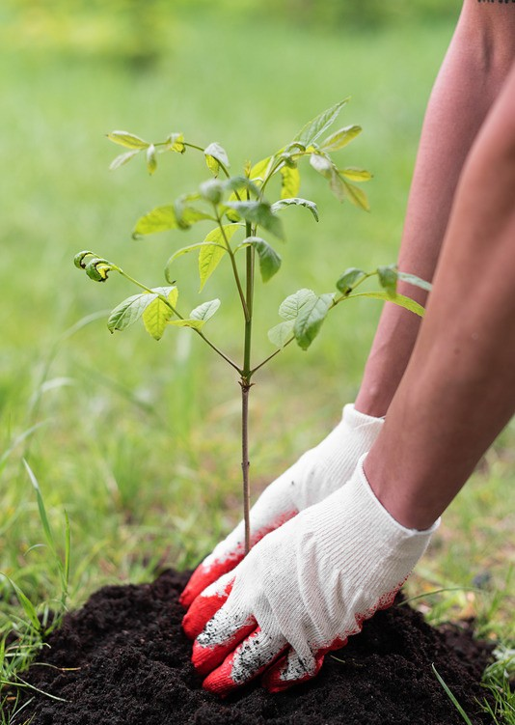


Завдання:
зібрати інформацію про шляхи забруднення навколишнього середовища;
провести соціологічне опитування з метою виявлення рівня знань учнів про можливі шляхи забруднення довкілля та їх ставлення до особистої участі в очищенні навколишнього средовища;
організувати «Зелений куточок» в школі для
збору батарейок;
відвідати та вивчити стан площадок для збору сміття в районі порту;
взяти інтерв’ю у відповідальних осіб в пунктах збору механічних відходів (батарейок та пластику);
розробити рекомендації-пам’ятки для учнів щодо
поводження з відпрацьованими батарейками та використаним пластиком;
дослідити протягом місяця скільки відходів
«виробляє» наша родина.

Slide 5
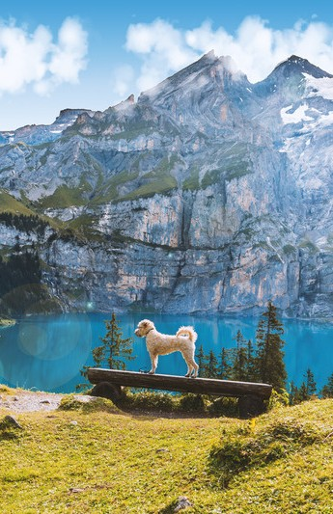
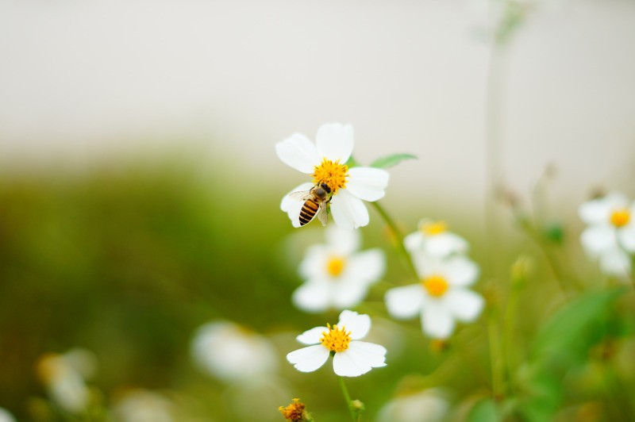
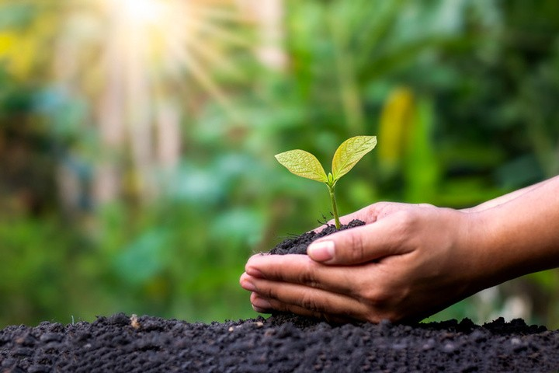
Що ж собою взагалі представляє екологія?
Екологія — це наука, метою якої є вивчення взаємодії живих організмів між собою і з навколишнім середовищем, а також розробку нових заходів, спрямованих на захист природних ресурсів.
Notes:
Екологія ( від грец. ойкос – будинок, житло, місцеперебування і логос – наука, вивчення) – одна з найдавніших наук. Це наука про те, як жити та господарювати у власному будинку. Для сучасної людини її будинок - це планета Земля та навколоземний простір.
Уперше поняття «екологія» використав американський філософ, письменник Генрі Девіз Торо. Він вважав, що природу необхідно вивчати, тому що саме вона є справжнім житлом для людей.
Термін «екологія» запропонував відомий німецький біолог Ернст Геккель. Він вважав, що екологія досліджує життя тваринного та рослинного світу, який веде боротьбу за існування.
Сучасна екологія – складна наука. Вважають, що внесок в основи сучасної екології зробив американський біолог і еколог Б. Коммонер, який сформулював чотири основні закони екології: 1. Все пов’язано з усім. 2. Ніщо не зникає в нікуди. 3. Природа знає краще – закон має подвійний сенс – одночасно заклик зблизитися з природою і заклик вкрай обережно поводитися з природними системами. 4. Ніщо не дається задарма ( в оригіналі «Безкоштовних сніданків не буває»).
Екологія — це наука, метою якої є вивчення взаємодії живих організмів між собою і з навколишнім середовищем, а також розробку нових заходів, спрямованих на захист природних ресурсів.
Щоб охорона екології велася максимально ефективно, важливо досягти співпраці людини і природи.
Щоб врятувати природу, важливо не тільки навчитися боротися з наявними негативними наслідками. Поки людство не навчиться утилізувати відходи за всіма наявними правилами, будь-які спроби відновлення земель і джерел будуть марними. Не можна висадити ліс, паралельно вирубуючи дерева.
Незважаючи на похмурий прогноз вчених, планета ще не досягла тієї точки, коли повернутися назад буде неможливо. Кілька років ретельної роботи над захистом екології допоможуть повністю відновити природу. Якщо кожна людина почне активно піклуватися про навколишнє середовище, то це помітно допоможе талановитим вченим повільно, але впевнено врятувати планету від можливого руйнування.
Виділяють наступні види забруднення навколишнього середовища: біологічне, фізичне, хімічне, механічне – забруднення біосфери сміттям.
Елементами механічного забруднення можуть бути різні упаковки і тари, полімерні матеріали, будівельне і побутове сміття, автопокришки, аерозолі і відходи промислового виробництва.
Джерела механічних забруднень:
звалища;
поховання;
шлаки, вироби з небезпечних матеріалів.
Механічні відходи важко розчиняються. В результаті вони змінюють ландшафт, скорочують кількість різновидів тварин і рослин, відчужують землі.

Slide 6
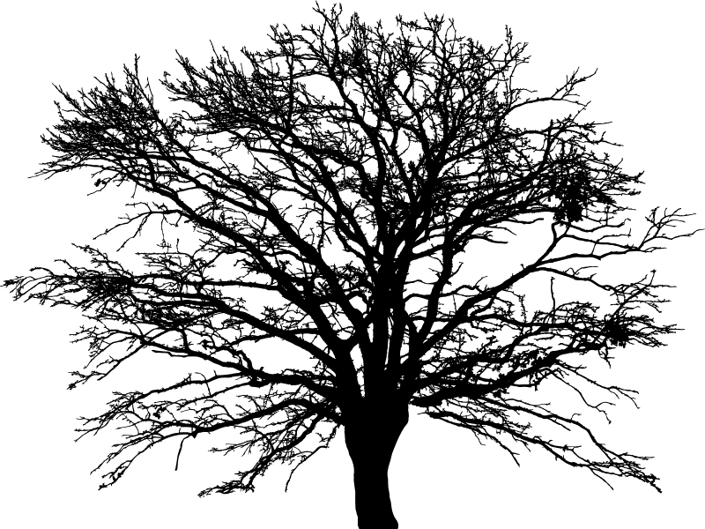
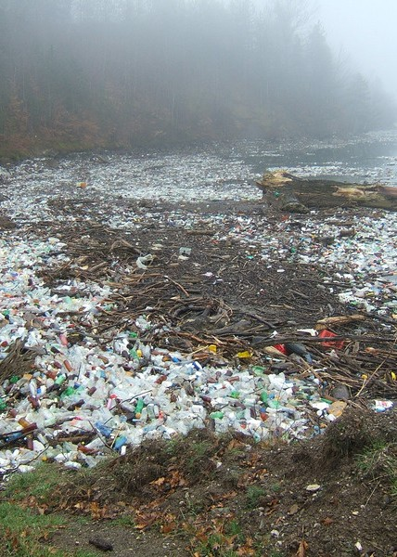

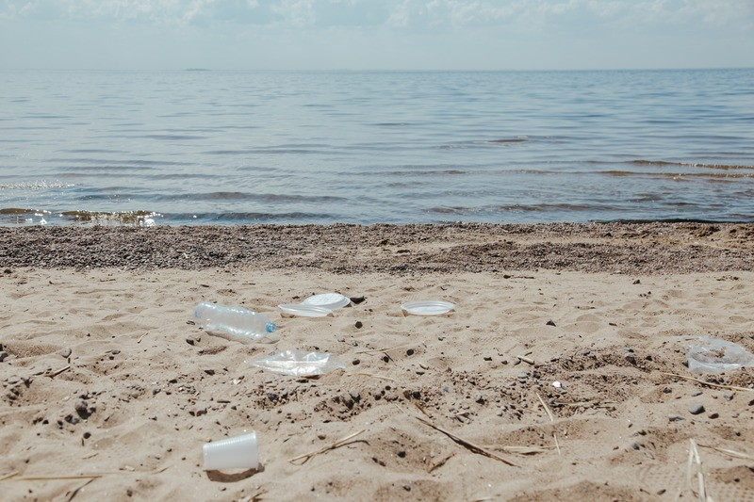

Види забруднення навколишнього середовища:
Біологічне
Фізичне Хімічне
Механічне
забруднення природи сміттям

Slide 7
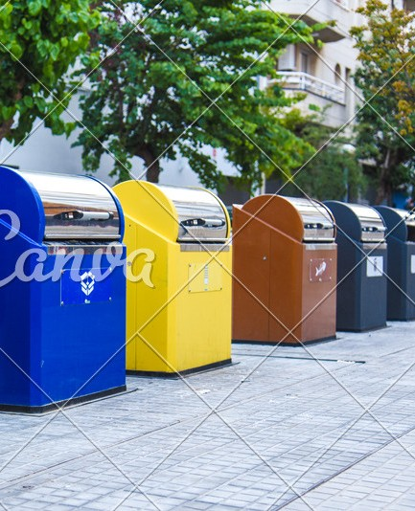
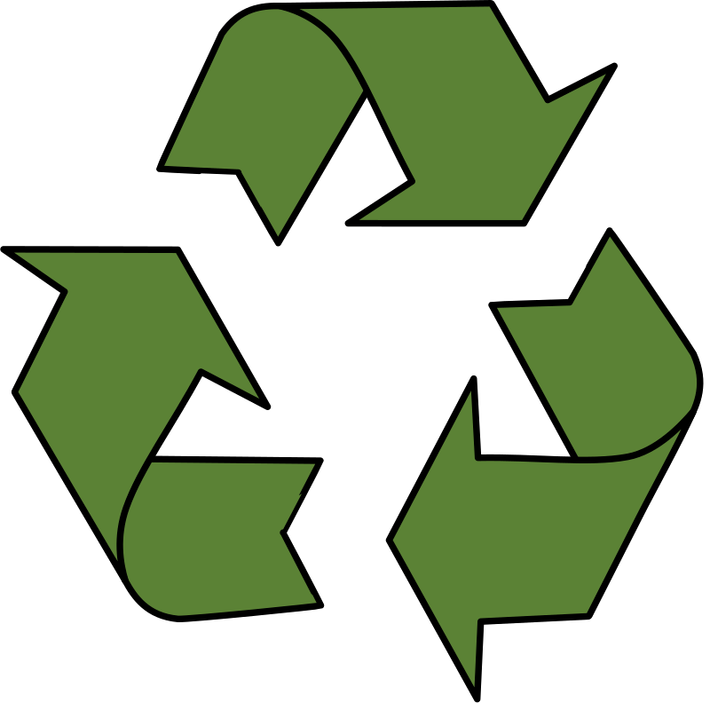
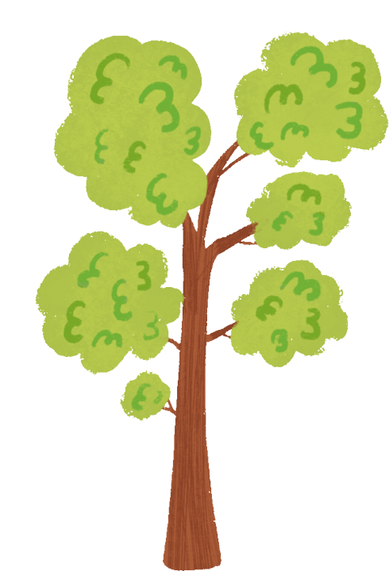
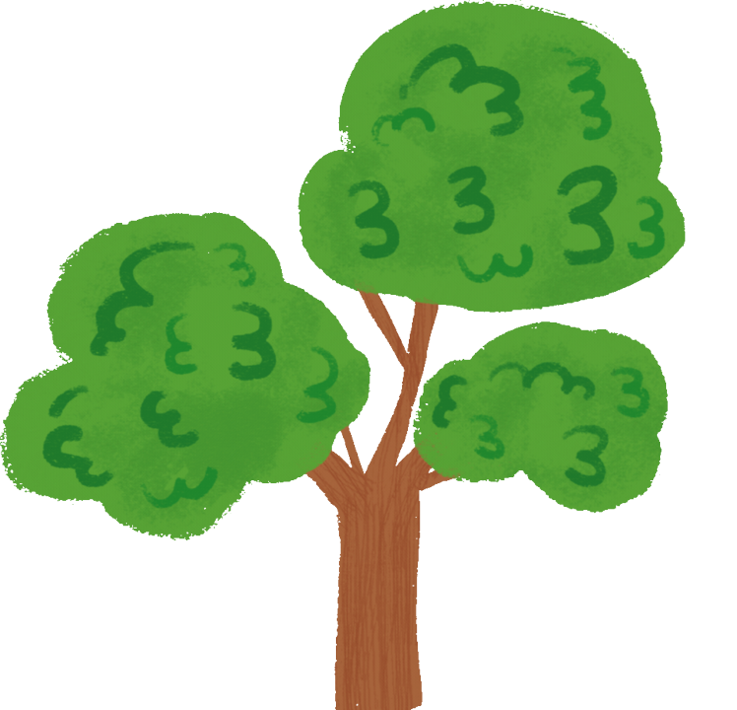






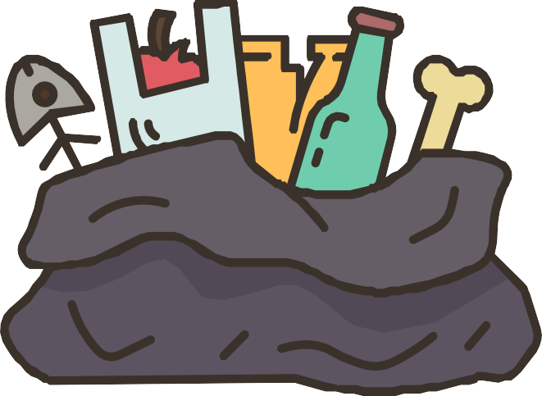






Не можна висадити ліс паралельно вирубуючи дерева

Slide 8
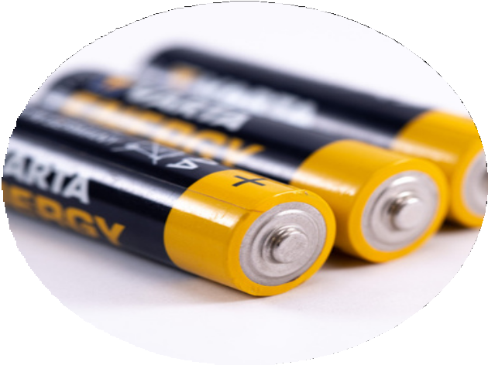
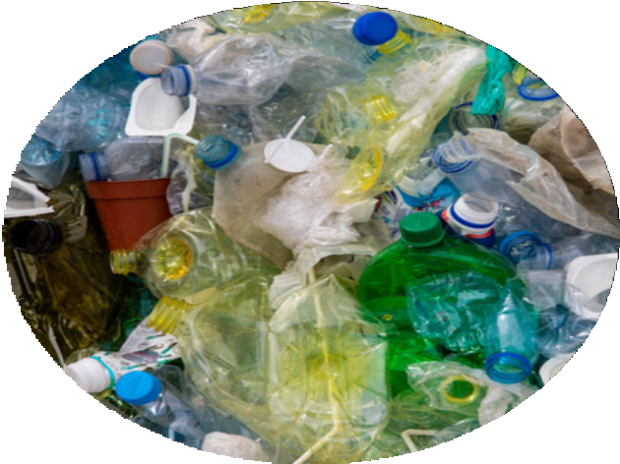
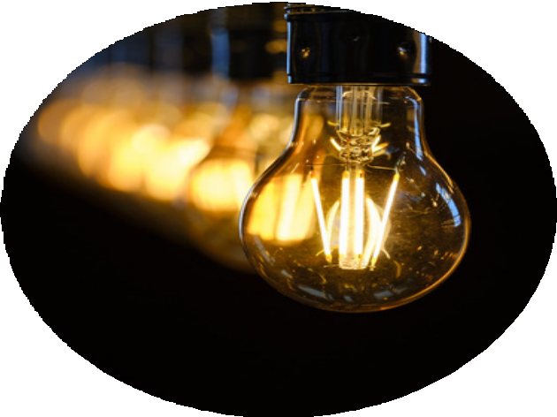
НАЙБІЛЬШІ ЗАБРУДНЮВАЧІ ПРИРОДИ
Батарейки
Пластик
Лампочки

Slide 9
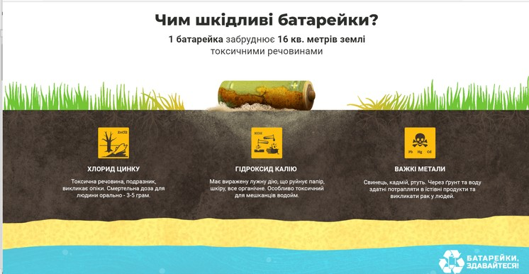




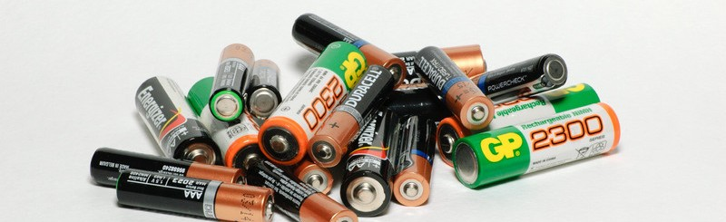
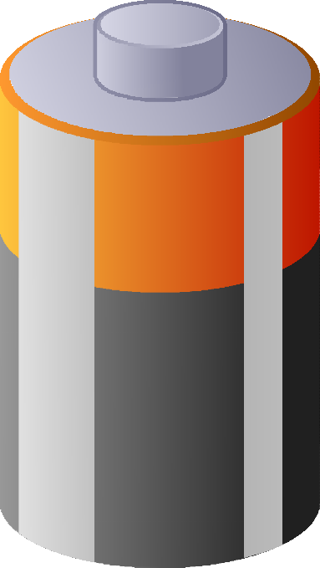






Батарейки
Notes:
Батаре́йка — електричний або електронний компонент, джерело живлення, яке містить запас енергії і робить її доступною для пристроїв, підключених до нього.
Батарейки відносяться до небезпечних видів відходів. Вони складаються з різноманітних видів розчинних важких металів, як-то літій, ртуть, свинець.
У процесі розкладання батарейок важкі метали потрапляють у ґрунт, а після цього – у продукти харчування або ж у воду, яку ми п'ємо.
Ці небезпечні, отруйні елементи накопичуються у нашому тілі і призводять до різноманітних захворювань.
Саме через те, що батарейки забруднюють воду і землю, їх не можна викидати у смітник. Відпрацьовані батарейки потрібно віддавати на утилізацію (переробку).
Будь-яка неутилізована батарейка – серйозна загроза. За час свого розкладання – а це близько ста років – один елемент живлення здатний забруднити близько16 - 20 квадратних метрів землі.
Більшість людей, які збирають використані батарейки у нашій країні, не надають інформації про їхню подальшу долю. А все тому, що більшість із них насправді не їде на переробку, а залишається на складах, порушуючи правила безпеки, чи ще гірше – опиняється у лісах. Це пов’язано з тим, що наразі Україна не має жодного заводу для переробки батарейок.
Серед громадських організацій поширена практика збирати батарейки, а потім зберігати їх на складі. Так, на якийсь час це забезпечить захист природи, але що з ними робити далі? На жаль, відповіді на це питання немає. Без подальшої правильної утилізації такі сховища батарейок стають справжньою бомбою сповільненої дії. А утилізація цих відходів, на жаль, в Україні тільки набирає оберти. Сумна статистика, але в нашій країні переробляється менше 1% всіх батарейок.
Так, утилізація батарейок не безкоштовна й потребує великих витрат. Наразі в Україні їх накопичилось більше 300 тон. Існує 8 видів батарейок, і для переробки кожного потрібне своє устаткування та технологія на заводі.
Оскільки ми ще не маємо власних підприємств з переробки батарейок, є один вихід – їх транспортування до Європи (Німеччина, Румунія, Польща, Франція).
Що отримують із перероблених батарейок?
З однієї тони батарейок можна отримати:
288 кг марганцю;
240 кг цинку;
47 кг графіту.
Цинк використовується в медичній галузі: без нього неможливе виробництво багатьох протизапальних препаратів. Марганець необхідний хімічним підприємствам; він також застосовується і в фармацевтиці. Графіт використовується в машинобудуванні та виробництві простих олівців. І нарешті, ці елементи можуть бути використані повторно для виготовлення нових батарейок.

Slide 10

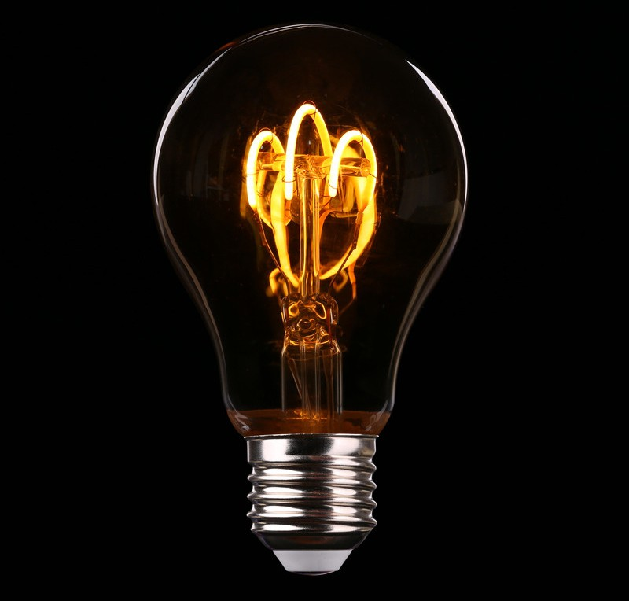
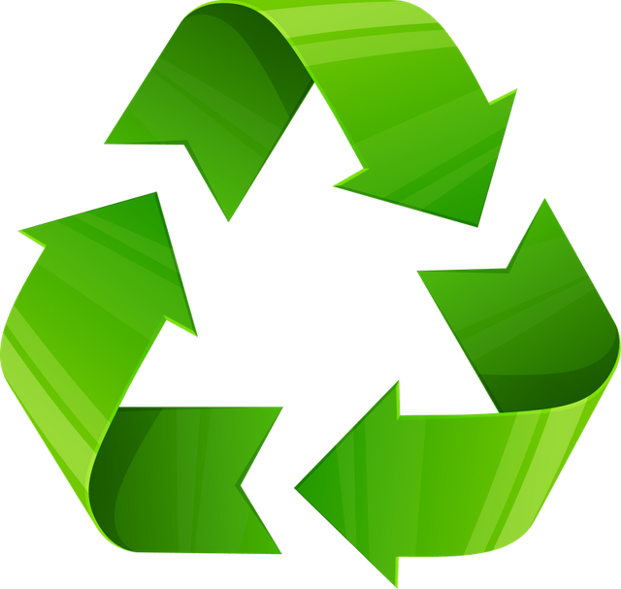
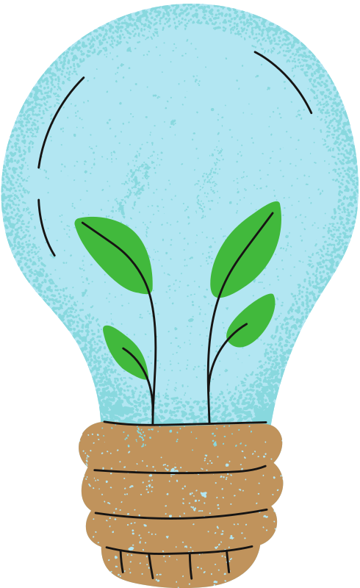
Лампочки
1 лампочка розкладається приблизно 1000 років
Notes:
День народження лампи розжарювання – 24 липня 1874 р. Її творцем вважають Томаса Едісона. Едісон вивчив всі світові винаходи, упорядкував їх, отримав лампу розжарювання і запатентував прилад.
Види ламп:
лампи розжарювання;
енергоефективні світлодіодні;
перевірені люмінесцентні лінійні і КЛЛ;
галогенні;
металогалогенні.
У кожного типу ламп є свої особливості конструкції. Все це відбивається на роботі і вартості джерел світла.
Лампа розжарювання – найпоширеніше джерело світла через доступну ціну і простоту виробництва. За 100 років активного використання її конструкція практично не змінилася. ЛР складається з наповненої газом скляної колби і металевого цоколя. У колбі знаходяться електроди і нитка розжарювання. Джерелом світла є тонка вольфрамова нитка, яка нагрівається при проходженні електричного струму.
Серед переваг ЛР: низька ціна; моментальне включення; висока передача кольору.
Головний недолік ЛР – низька світловіддача. 95% виробленої енергії перетворюється в тепло і тільки 5% в світло. Це дуже енергозатратне джерело світла. Термін служби у нього теж невеликий – не більше 1000 годин.
Світлодіодні або LED (Light-Emitting Diode) лампи – найсучасніші джерела світла. Вони широко застосовуються для побутового, промислового і вуличного освітлення. При їх виготовленні не використовують ніяких шкідливих речовин.
Головна перевага світлодіодних лампочок – великий термін служби до 50000 год. Також слід зазначити високі показники енергоефективності. Споживання ледками електроенергії в 8-9 разів менше, ніж у ЛР.
Світло повинне бути не тільки комфортним, але і здоровим. Якої шкоди можуть принести джерела штучного світла? У ламп розжарювання і галогенок є один проблемний момент – вони виділяють занадто багато тепла. Але нашкодити здоров'ю людини це може тільки при поганій вентиляції в приміщенні.
У люмінесцентних дві небезпеки – пульсація і утилізація. Їх не можна викидати в сміттєві контейнери або просто на вулицю. При виробництві ЛЛ використовується ртуть, тому відпрацьовані вироби потрібно здавати на спеціальні пункти збору. Друга небезпека ЛЛ – пульсація, яка шкодить зору і знижує працездатність. Вона негативно впливає на людину, викликає почуття втоми, може увігнати в депресію, тому лампа, яка починає мерехтіти, потребує термінової заміни.
Світлодіодні лампи безпечні для здоров'я людини. Головне – купувати сертифіковану продукцію у перевірених виробників, які надають гарантію.
Сучасні енергозберігаючі лампочки є практично у кожної сім'ї. Однак мало хто замислюється про необхідність правильної утилізації відпрацьованих люмінесцентних ламп. Однак дані промислові відходи можуть завдати шкоди людському організму, тому після їх використання не варто викидати їх у смітник.
Чим шкідливі енергозберігаючі лампочки?
Енергозберігаючі лампочки дуже практичні, тому широко використовуються практично скрізь. Але мало хто замислюється про те, що ці нешкідливі, на перший погляд, пристрої можуть нести серйозну небезпеку. Вся справа в ультрафіолетовому випромінюванні, яке виходить від даного виду лампочок в дозі, яка може бути небезпечна для клітин шкіри. Згодом є ризик розвитку серйозних захворювань.
Крім цього, неправильне використання лампочок може привести до розвитку діабету. І справа не тільки в небезпечному ультрафіолеті. Дані пристрої мають високий відсоток вмісту ртуті, що також не обіцяє нічого хорошого.
Що ж робити? Зовсім відмовитися від використання енергозберігаючих ламп? Ні, використовувати їх можна. Просто потрібно завжди пам'ятати про правила особистої безпеки, вчасно міняти перегорілі пристрої і ніколи не викидати їх у відро для сміття або баки. Куди ж їх подіти?
Куди здавати перегорілі лампочки?
Як правильно утилізувати промислові відходи, щоб не зашкодить своєму здоров'ю? Існує кілька варіантів.
Отже, якими мають бути ваші дії?
Ретельно упакуйте перегорілі пристрої - так, щоб вони не змогли розбитися при перевезенні. Для цих цілей можна використовувати картонну коробку, яку попередньо необхідно заповнити м'яким матеріалом, наприклад тканиною або ватою. Також можна звернути кожну лампочку в газетний папір.
З цією коробкою слід відправитися в найближчий пункт з прийому подібних промислових відходів, куди вам необхідно здати всі лампочки.
Куди ж тоді здати лампочки?
В останні роки проблема здачі і прийому ртутних лампочок, батарейок та інших небезпечних відходів встала настільки гостро, що люди звернулися до суду з проханням встановити спеціальні контейнери, куди люди змогли б здати відслужилі пристрої.
Що робити, якщо розбилася енергозберігаюча лампочка?
Використовуючи люмінесцентні лампи, будьте гранично обережні. Вони зручні і практичні, але можуть завдати серйозної шкоди вашому організму при неправильному їх використанні. Тому завжди пам'ятайте, що не можна викидати відпрацьовані пристрої в звичайні сміттєві баки.
Всі перегорілі лампочки необхідно своєчасно утилізувати, для цього потрібно їх правильно упакувати і здати. При цьому будьте уважні, щоб пристрої не розбилися, інакше ртутні випари можуть завдати шкоди вашому здоров'ю і оточуючим людям. Бажано заздалегідь поцікавитися, куди ви можете здати лампочки поблизу.
Скидання сміття гамузом, відсутність контейнерів для відпрацьованих батарейок, люмінесцентних ламп та інших небезпечних використаних речей призводить до того, що шкідливі речовини безконтрольно потрапляють у сміттєві баки (або просто викидаються будь-де) й вивозяться на сміттєзвалища.
Ніхто навіть приблизно не знає, скільки небезпечних побутових відходів лежать на сміттєвих звалищах і отруюють повітря, воду й ґрунт.

Slide 11
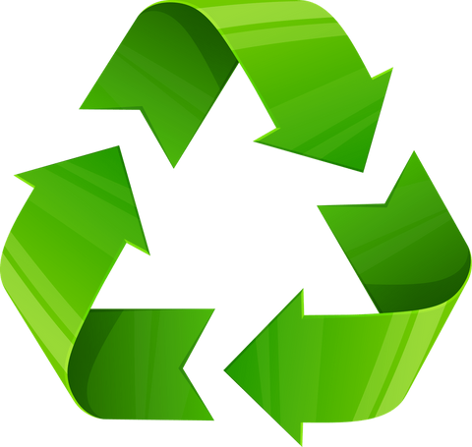
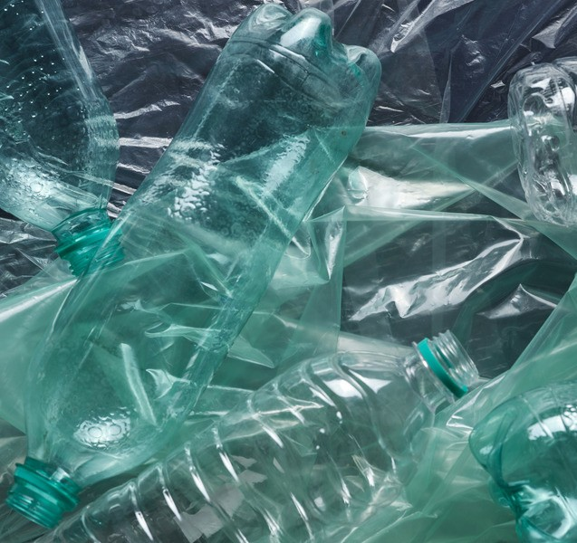
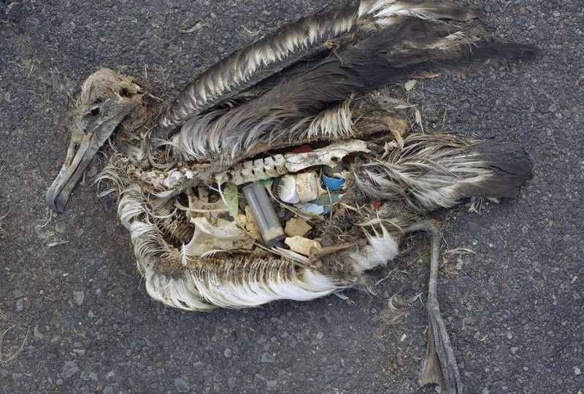
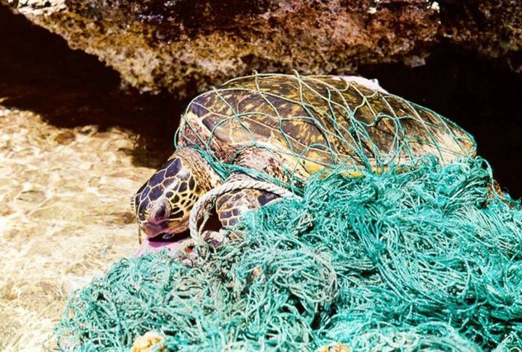
ПЛАСТИК
Розкладається приблизно 400-450 років
Notes:
Пластик буквально проходить через наші руки весь день. Пластикова клавіатура. Плазмовий рамковий комп'ютерний монітор. Пластикова миша. Кількість пластику, яку ми зустрічаємо щодня, не закінчується. Пластик став епідемією.
Але куди дівається весь цей пластик? Незначна частина переробляється, частина потрапляє на звалища, а найбільша частина потрапляє у водойми.
Пластикове сміття можна знайти всюди — на землі, в морі й навіть глибоко на дні океану. Забруднення планети відходами пластику перетворюється на справжню екологічну катастрофу.
Відходи пластика забруднюють ґрунт, ґрунтові води, моря та океани. Під час їх спалювання в атмосферу виділяються токсичні речовини.
Руйнівні наслідки забруднення відходами пластика навколишнього середовища видно вже сьогодні. За невтішними прогнозами, через 35 років в океанах на 2 т риби припадатиме 1 т пластика.
Причина цього — відсутність можливості переробляти цей вид відходів: близько 1/3 виробленого пластика йде не на переробку, а в Світовий океан. В океані пластик перетворюється на мікрочастинки, які з'їдають риби та інші морські тварини. Разом із морепродуктами і рибою пластик потрапляє до нашого організму.
Всі чули про сміттєві острови в океані. Велика тихоокеанська сміттєва пляма - приклад гігантського сміттєзвалища в океані - настільки величезна, що це складно зрозуміти. Воно складається з нескінченної кількості пластикових пляшок, рибальських сіток, пластикових іграшок, м'ячів і всього того пластикового сміття, що тільки можна собі уявити.
У світових океанах є п'ять плавучих сміттєзвалищ з пластмаси. 80 відсотків вмісту цих величезних шарів пластикового сміття пояснюється діяльністю на суші, лише п'ята частина потрапляє із суден або викликана якоюсь діяльністю на морі.
Об’єм виробництва пластикових відходів становить близько 9 млрд тон на рік, і ця цифра збільшується з кожним роком. З них переробляється менше 10%, приблизно стільки ж спалюється, решта потрапляє в навколишнє середовище.
У середньому період розкладу пластику становить від 80 до 600 років. Стаканчик для кави розкладається близько 50 років, пакети та трубочки – 100-200 років, пластикові пляшки – до 200. Пляшки з маркуванням РЕТ (наприклад, з-під молока) – до 100 років. Окрім тривалого часу розпаду, різні види пластику містять токсичні сполуки, які вивільняються в навколишнє середовище. Насьогодні “Спілкою пластикової промисловості” (SPI) сформовано список 7 основних типів пластмас залежно від особливостей переробки.
Пластикове забруднення у всіх формах є шкідливим для природи і живих організмів. По-перше, з нього виділяються токсичні речовини, які спричиняють загибель рослин і тварин як на суші, так і у воді, є причиною багатьох хвороб людей. По-друге, заповнюючи простір, пластмасові відходи знищують цілі екосистеми, особливо поблизу річок та у океанах. По-третє, шкідливим є і виробництво пластмас, для якого також використовуються різні отруйні та небезпечні речовини. Незалежно від описаного вище маркування, лише невеликий відсоток пластмасових виробів є безпечним для довкілля. Навіть так званий «еко-пластик», який розкладається за 1-2 роки, виділяє в навколишнє середовище парникові гази.
Пластик в океані — це велика проблема вже кілька десятиліть. Але тільки в останні роки на неї так активно звертають увагу. В усьому світі людей закликають використовувати багаторазові тканинні торбини для походів у супермаркет і відмовлятися від пластикових трубочок для коктейлів і кави. Але такі акції не вирішують глобальну проблему забруднення океану.
Минулого року в Іспанії на берег викинуло тушу кашалота. У ній було 29 кілограмів пластику: пакети, каністри та інше сміття.
Ще один приклад: пташеня альбатроса, яке знайшли на атолі Мідвей. У його шлунку була купа пластикового сміття — ним пташеня годували батьки, приймаючи пластик за їжу. Черепахи, риби, дельфіни та інші мешканці морів і океанів стають жертвами пластикових відходів. Тварини їдять пластик, плутаються в ньому і гинуть. І хоч пластик — лише один із продуктів забруднення, його проблема в тому, що він довговічний і погано розкладається.
Сміття зазвичай скупчується там, де сходяться течії та немає сильного вітру. Найбільше таке скупчення — Велика тихоокеанська сміттєва пляма (GPGP). Вона покриває 1,6 мільйона квадратних кілометрів — це вдвічі більше за площу України. Проте пляма складається не тільки з пластику. Половина — це рибальські сітки, а ще 20% — те, що було змите під час Японського цунамі в 2011 році.
Знищити або переробити 100% пластикових відходів поки що неможливо. Але можна перерозподілити ресурси і боротися з тими джерелами пластику, що завдають найбільшої шкоди. Наприклад, річка Янцзи забруднює океан більше, ніж усі інші річки разом узяті.
Звичайно, це не означає, що не потрібно скорочувати використання пластику або прибирати за собою пляшки в парку. Але все це навряд чи допоможе вирішити глобальну проблему. Акції та заклики відмовитися від пакетів у магазині або не брати соломинку для коктейлю — не дуже ефективні. Вони створюють видимість боротьби, але майже не впливають на ситуацію загалом.
Кілька вражаючих фактів:
За останні десять років ми виготовили більше пластику, ніж протягом всього минулого століття.
50% пластику, який ми використовуємо, ми використовуємо один раз і викидаємо.
Щорічно викидається достатньо пластику, щоб чотири рази обгорнути Землю.
В даний час ми переробляємо лише п'ять відсотків пластмас, які ми виробляємо.
Для виробництва пластмас використовують близько восьми відсотків світового видобутку нафти (біопластик також не є хорошим рішенням, оскільки він потребує вирощування та використання великої кількості рослин).
Пластмаса в океані розбивається на такі маленькі сегменти, що шматки пластику з 1 л. пляшки можуть потрапити на кожну милю світових пляжів.
Щорічно по всьому світу використовують близько 500 мільярдів пластикових пакетів.
46% пластику плаває в океані й може дрейфувати протягом багатьох років, і врешті-решт осісти на океанських глибинах.
Для розщеплення пластмас потрібно 500-1000 років.
У 44 відсотка всіх видів морських птахів, 22 відсотка китоподібних, у всіх видах морських черепах і риб були зафіксовані частки пластику у їхніх тілах або навколо них.
Кілька важливих порад:
Вибирайте те, що придатне для повторного використання, мова йде про сумки та напої у пляшках. Сумки з тканини та напої у металевих або скляних пляшках доступні на ринку за помірними цінами.
Відмовтесь від одноразової упаковки, надлишкової упаковки, соломинок та інших "одноразових" пластмас. Використовуйте багаторазовий посуд у вашому домі, роботі, відпочинку, прогулянках.
Скоротіть повсякденний пластик такий, як пакети для бутербродів, одноразові контейнери для їжі, одноразові склянки на каву, замінивши їх багаторазовим ланчовими пакетами/коробкою, горнятком-термосом.
Шукайте альтернативу пластиковим предметам, до яких ви звикли.
Переробляйте. Якщо ви змушені використовувати пластик, спробуйте відсортувати його і здавати на переробку.
Підтримуйте заборону поліетиленових пакетів.
Поширюйте інформацію. Розкажіть рідним та друзями про те, чому важливо скоротити використання пластик у нашому житті та неприємні наслідки забруднення пластмасами.
Про економічні збитки екологічної проблеми
Дослідження The Guardian показало, що пластикові відходи в середньому обходяться людству до 33 тисяч доларів за тонну, а в океани щорічно потрапляє близько 8 млн тонн пластику.
Утилізація тонни пластмаси обходиться людству в сотні, а не в тисячі доларів, як це відбувається в тому разі, коли такі відходи скидають у морське середовище.
Європейська комісія вже схвалила заборону низки одноразових виробів з пластику. Зокрема, заборона торкнеться одноразового посуду, столових приладів, трубочок-соломинок для напоїв, ватних паличок і пластикових кріплень для повітряних куль.

Slide 12
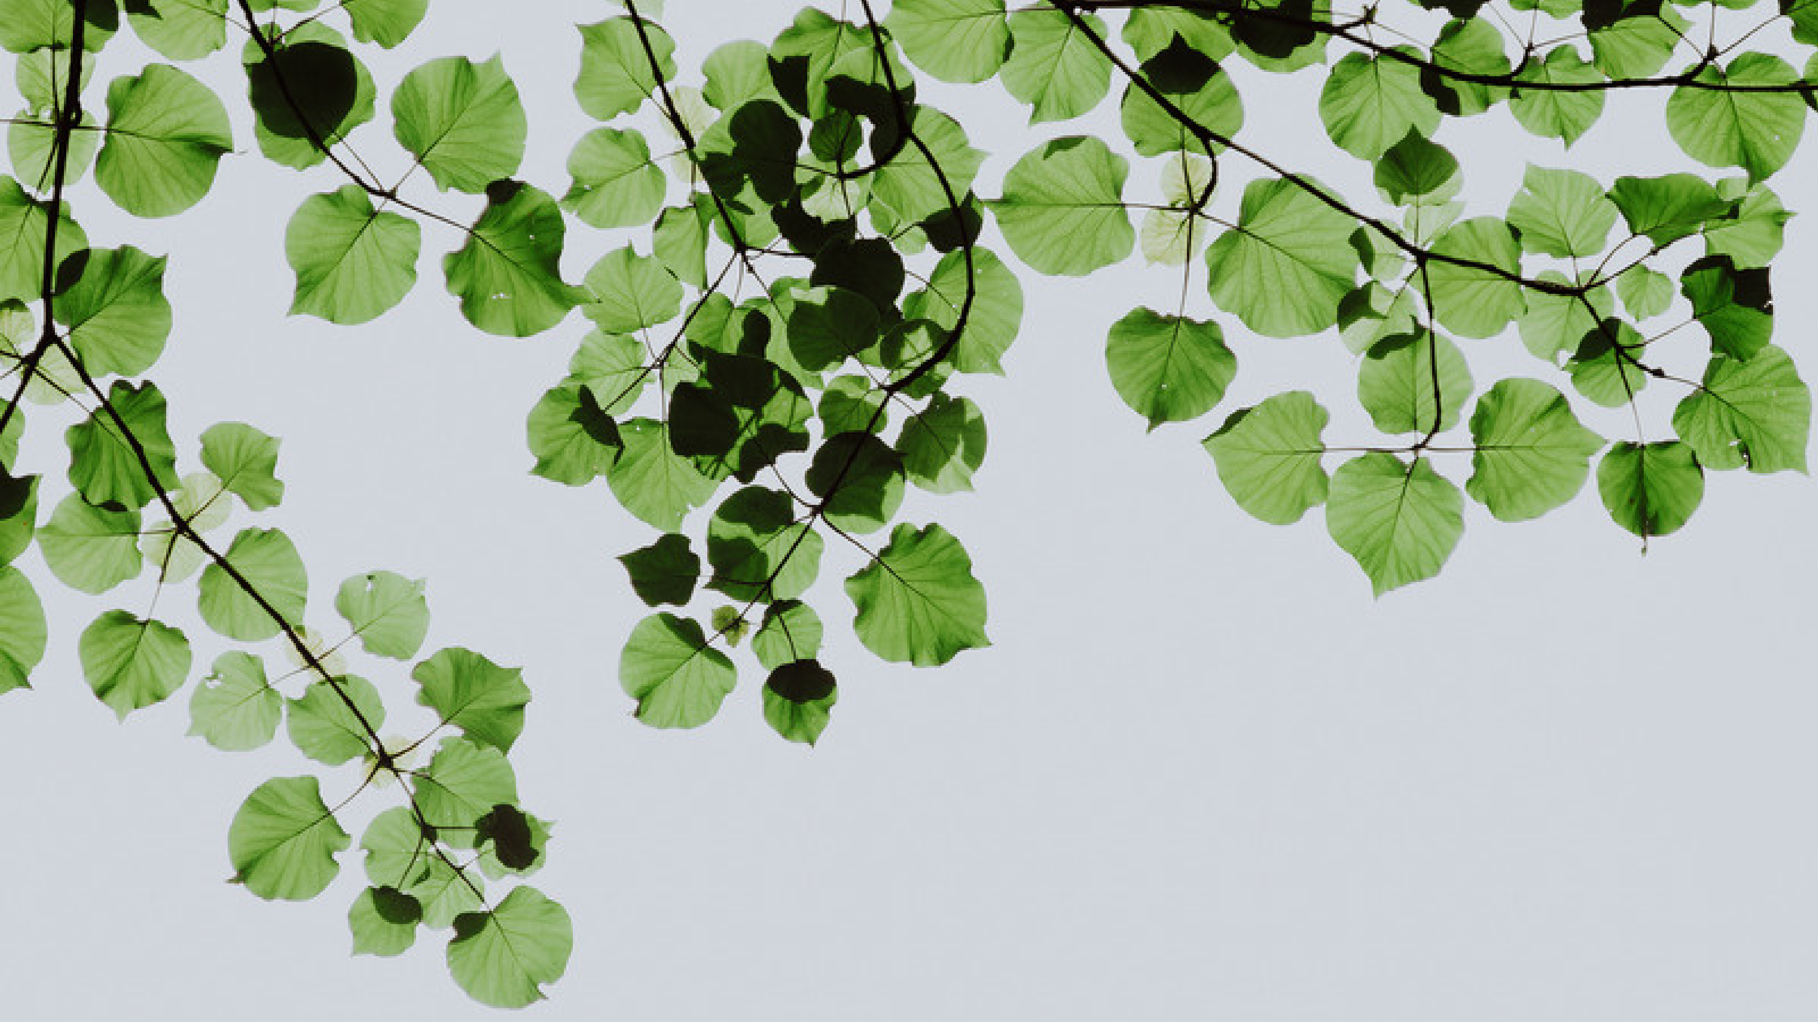

1 дослідження
Дата Кількість пластику
6 січня 1 пляшка - 1,5 л
8 січня
1 тавочка від торту; 3 тавочки від тістечок
12 січня
1 сулія від рідкого порошку
15 січня
1 тавочка від тістечок
22 січня
2 пластикові пляшки-освіжувачі повітря
25 січня
1 пляшка - 1,5 л
1 пляшка - 1 л; 1 тавочка від сметани - 300 г
27 січня
Notes:
Моєю сім’єю було проведено дослідження. Ми 21 день слідкували за нашими викидами. За ці дні ми викинули достатньо пластику в спеціальні смітники для пластику в нашому районі. Також за цей місяць у нас перегоріла одна лампочка (світодіодна), але не було жодних використаних батарейок.

Slide 13
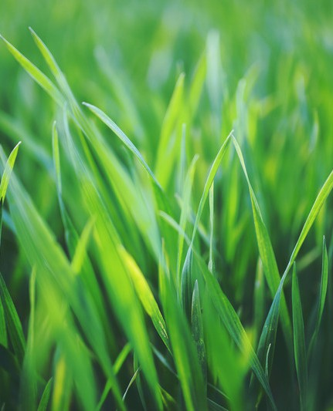
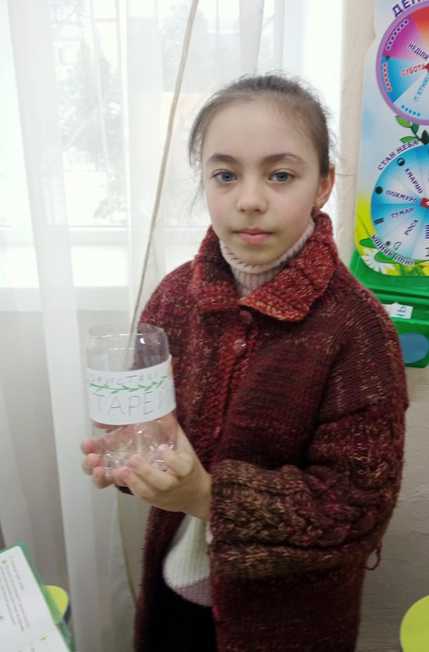

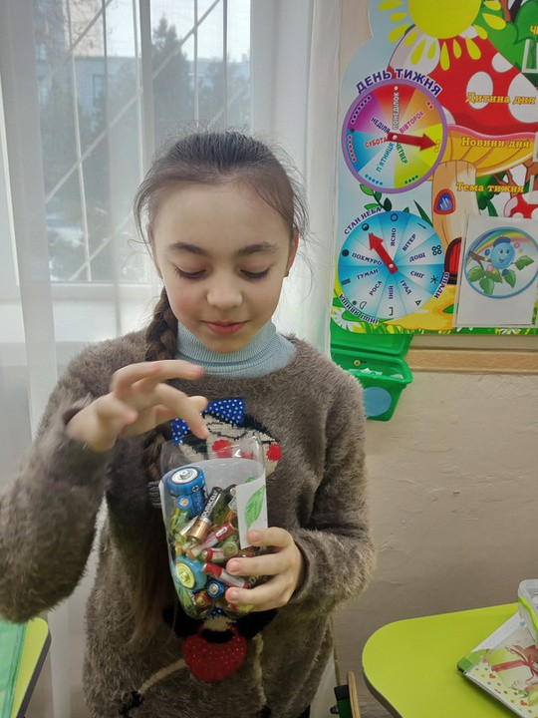
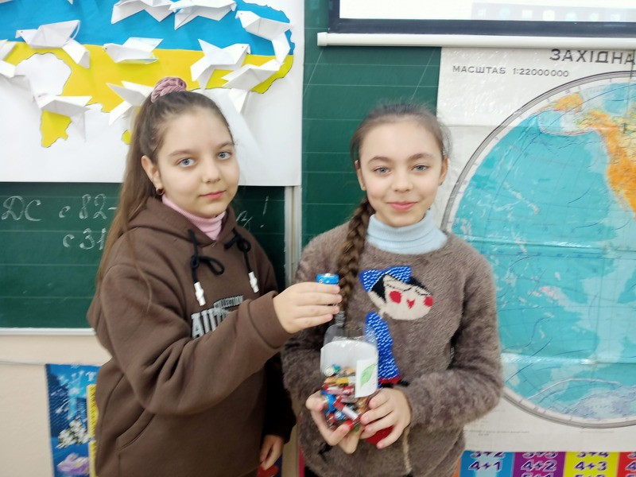
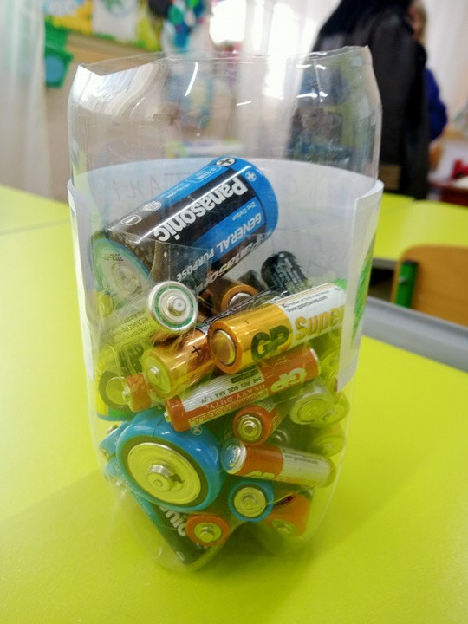
2 Дослідження
Notes:
31 січня 2023 року нами була створена ємність для збору батарейок з пластикової 1,5-літрової пляшки, яка була поставлена в моєму 9-А класі в цей ж день. Воно була закрита кришкою, щоб ядовиті пари не виходили і не отруювали повітря та людей . Приблизно за місяць ми зібрали повну ємність і віднесли її у магазин «Цифра» в нашому місті, де збираються і переробляються батарейки.

Slide 14
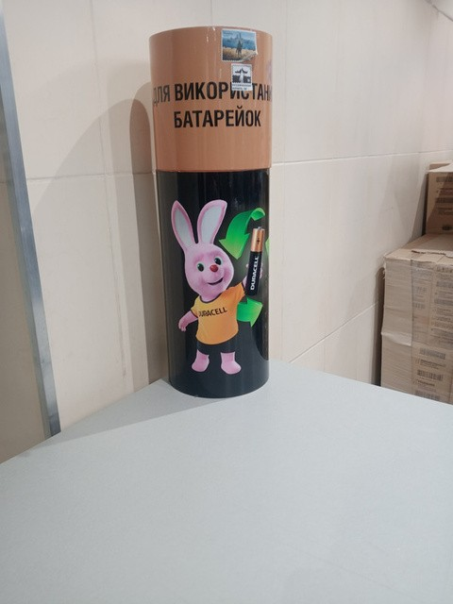
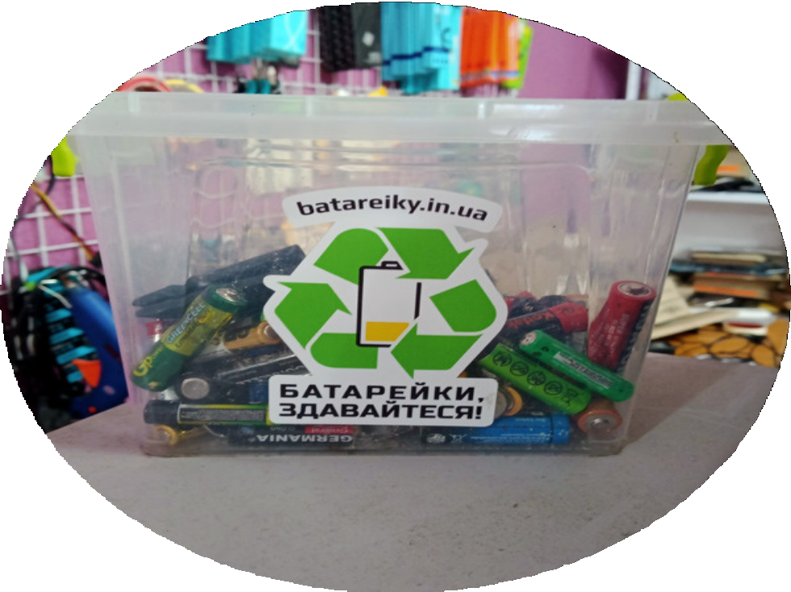
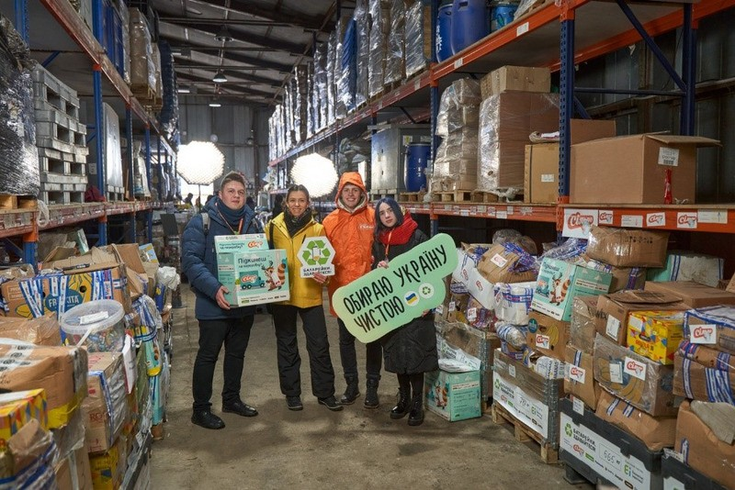
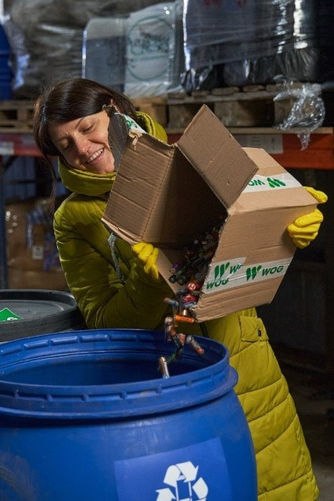
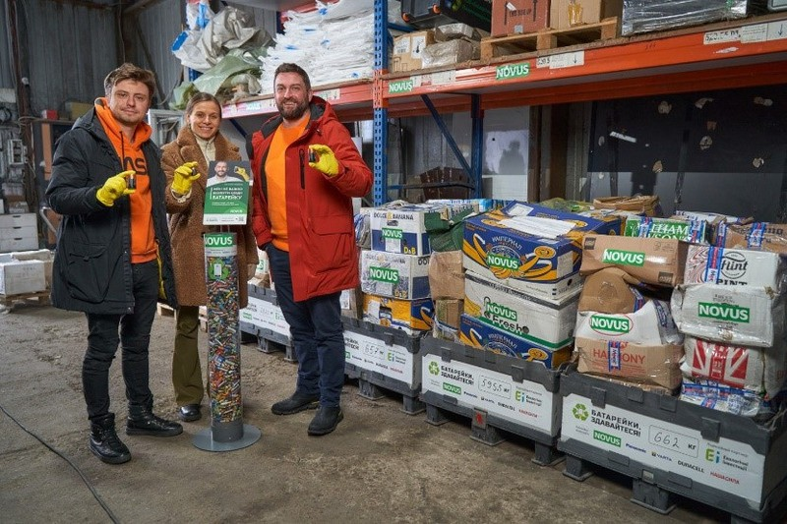
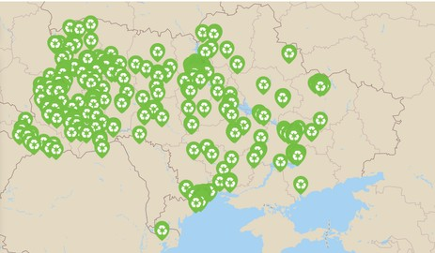
3 ДОСЛІДЖЕННЯ
АТБ
Notes:
Ми пішли до магазину «Цифра», щоб дізнатися куди і як відправляються зібрані батарейки. Працівник магазину розповів нам, що за цими батарейками приїжджає людина, яка особисто відвозить їх до Одеси в бутлях, бо батарейки отруйні, тобто для безпеки та захисту.
Батарейки збираються до компанії «Батарейки, здавайтеся!» в м. Одеса, але компанія знаходиться не тільки в цьому місті, звідки їх відправляють за кордон.
Ось один зі звітів про переробку – 2022 рік:
«Попри глобальне потрясіння нашої нації та початок масштабної війни 24 лютого 2022, уже на початку березня до нас відновились дзвінки: куди здати батарейки правильно. Вже до осені завдяки вашій підтримці нам вдалося відновити збір батарейок в понад 900 надійних пунктах по всій країні.
Це дозволило нам разом, станом на середину грудня 2022, зібрати на надійну переробку 42,7 тон батарейок. Це поки менше, ніж в минулому році, але зробимо знижку на війну.
Зараз, коли рівень нашої соціальної свідомості як нації пережив квантовий стрибок, навіть українці з деокупованих територій Херсонщини телефонують, щоб розпочати збір батарейок.
Де саме та скільки батарейок зібралось в 2022 році (станом на середину грудня):
12 491 кг – Сільпо
9 018 кг – Епіцентр
8 491 кг – NOVUS
4 532 кг – JYSK
216 кг – COMFY
696 – WOG
7 303 кг – Небайдужі компанії, організації, люди
Відправка зібраних батарейок на переробку відбудеться на початку 2022 року. Відправки відбуваються в рамках 3-стороннього договору з заводом GreenWEEE у Румунії та нашим партнером-ліцензіатом ТОВ «Екологічні інвестиції».
Крім цього, в січні 2022 року в рамках зазначеної вище спільної угоди, на переробку вирушили 19 119 кг батарейок, зібраних в мережі АТБ компанією Duracell в АТБ.
Коротко по ситуації зі збором батарейок в АТБ:
Незважаючи на те, що в результаті суспільного тиску частина батарейок з АТБ почали перероблятись, проект продовжує залишатись ненадійним. З моменту старту в рамках нього були зібрані сотні тонн батарейок, а на переробку вирушили лише декілька фур.
Доля решти батарейок – а це щонайменше 420 тонни (21 величезна фура) невідома, про це немає жодного звіту. Тому наразі проєкт в АТБ є непрозорим і ми рекомендуємо українцям утриматись від здачі вживаних батареойк в контейнери Duracell. Натомість – обрати інші надійні пункти приймання.»

Slide 15

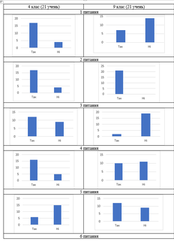
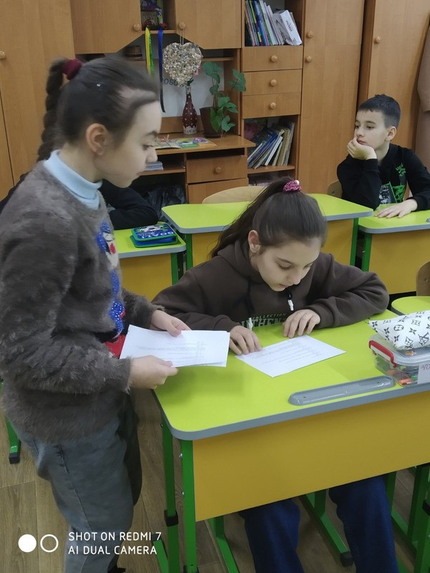
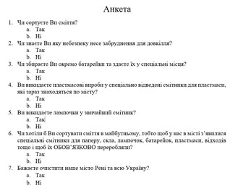
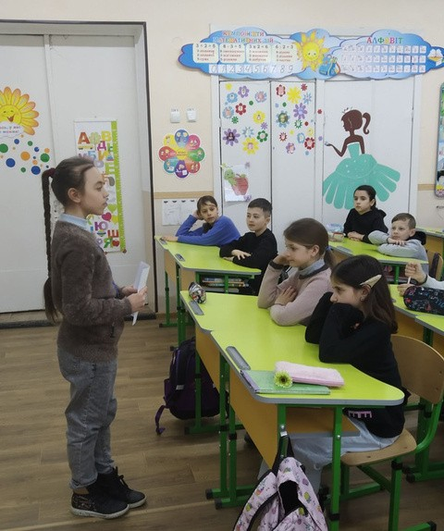
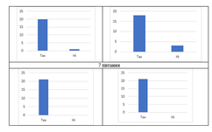
Соціологічне опитування (анкетування)
4 Дослідження
Notes:
Нами було проведено анкетування між 4 та 9 класами (Додаток В, рис. 9) за такими питаннями:
Чи сортуєте Ви сміття?
Так
Ні
Чи знаєте Ви яку небезпеку несе забруднення для довкілля?
Так
Ні
Чи збираєте Ви окремо батарейки та здаєте їх у спеціальні місця?
Так
Ні
Ви викидаєте пластмасові вироби у спеціально відведені смітники для пластмаси, які зараз знаходяться по місту?
Так
Ні
Ви викидаєте лампочки у звичайний смітник?
Так
Ні
Чи хотіли б Ви сортувати сміття в майбутньому, тобто щоб у нас в місті з’явилися спеціальні смітники для паперу, скла, лампочок, батарейок, пластмаси, відходів тощо і щоб їх ОБОВ’ЯЗКОВО переробляли?
Так
Ні
Бажаєте очистити наше місто Рені?
Так
Ні
На основі відповідей складена таблиця.
Можна сказати, що учні старших класів більше знають про екологічні проблеми і відносяться до неї з відповідальністю. Молодші класи знають менше, але також як і 9 класи бажають очистити наше місто від забруднень.

Slide 16
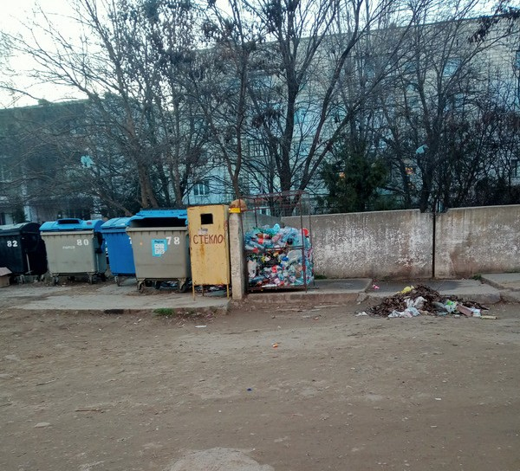
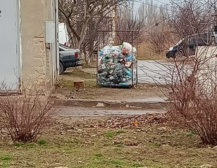
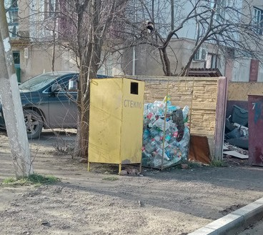
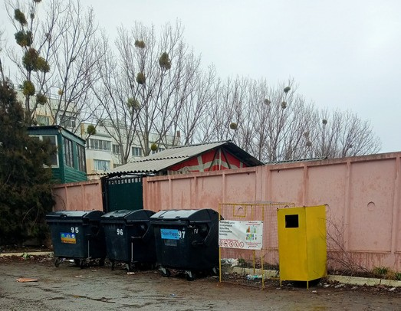

В подвір' ях:
5 ДОСЛІДЖЕННЯ
Біля
школи:
Біля магазину " Копійка":
Notes:
Було підраховано, що в районі мікрорайону порту, знаходиться приблизно 5 смітників для пластика: 3 в подвір’ях, 1 навпроти нашої школи біля подвір’я та 1 біля магазину «Копійка»

Slide 17



6 Дослідження
Notes:
В моєму класі та в 4 класі я розповідала про небезпеку викидів пластику, батарейок та лампочок в довкілля. Була інформація, яку не знали діти. Але тепер про це вже знають наші учні і вони готові робити наше місто чистим.

Slide 18









7 Дослідження
"ЗЕЛЕНИЙ КУТОЧОК"
Notes:
16 березня 2023 року в нашому Опорному Закладі №6 при вході в школу була поставлена банка для збору батарейок, та були повішені плакати для інформування учнів про екологічні проблеми. Плакати були намальовані учнями мого 9-А класу, а токож був повішений мій власноручно зроблений плакат та банка для батарейок.

Slide 19

Прилади, в яких є батарейки
Кількість батарейок
3 пульти
4 мініпальчикові, 2 пальчикові
1 годинник
2 пальчикові
1 ліхтарик
3 пальчикові
8 ДОСЛІДЖЕННЯ
1 міні-ліхтарик
3 мініатюрні батарейки
2 шт. наручних годинників
Всього - 28 різних батарейок
2 батарейки для годинників
1 тонометр
4 пальчикові батарейки
Деякі дитячі іграшки
6 пальчикових батарейок та 2 мініпальчикові
Notes:
Було підраховано кількість батарейок, які використовуються моєю сім’єю в різних приладах в одній квартирі. На основі даних складена таблиця.

Slide 20








9 Дослідження
Notes:
Була знайдена чудова пам’ятка для учнів, щоб вони пам’ятали яке сміття скільки розкладається в землі. На жаль не було взято всі викиди з пам’ятки до цієї роботи, але в майбутньому можна розповісти і про наступні викиди в довкілля, зображені в пам’ятці.

Slide 21





10 Дослідження
Notes:
В моєму та 4 класі був проведений конкурс на найкращий малюнок про забруднення навколишнього середовища. Виставка відбулася в класі.
Діти дуже добре зрозуміли тему забруднень і намалювали чудові малюнки.

Slide 22
Результати дослідження:
Були виконані всі поставлені на початку завдання.
зібрано інформацію про шляхи забруднення навколишнього середовища;
проведено соціологічне опитування з метою виявлення рівня знань учнів про можливі шляхи забруднення довкілля та їх ставлення до особистої участі в очищенні навколишнього средовища;
організований «Зелений куточок» в школі для
збору батарейок;
відвідано та вивчено стан площадок для збору сміття в районі порту;
взято інтерв’ю у відповідальних осіб в пунктах збору механічних відходів (батарейок та пластикового сміття);
розроблено рекомендації-пам’ятки для учнів щодо
поводження з відпрацьованими батарейками та використаним пластиком;
досліджено протягом місяця скільки відходів
«виробляє» наша родина.
Notes:
Висновки
Екологія — це наука, метою якої є вивчення взаємодії живих організмів між собою і з навколишнім середовищем, а також розробка нових заходів, спрямованих на захист природних ресурсів.
Щоб врятувати природу, важливо не тільки навчитися боротися з наявними негативними наслідками. Поки людство не навчиться утилізувати відходи за всіма наявними правилами, будь-які спроби відновлення земель і джерел будуть марними. Не можна висадити ліс, паралельно вирубуючи дерева.
Батарейки забруднюють воду і землю, їх не можна викидати у смітник. Відпрацьовані батарейки потрібно віддавати на утилізацію (переробку). Будь-яка неутилізована батарейка – серйозна загроза. За час свого розкладання – а це близько ста років – одна батарейка здатна забруднити близько16 - 20 квадратних метрів землі.
Лампочки також небезпечні викиди. Потрібно завжди пам'ятати про правила особистої безпеки, вчасно міняти перегорілі пристрої і ніколи не викидати їх у відро для сміття або баки.
Пластикове сміття можна знайти всюди — на землі, в морі й навіть глибоко на дні океану. Забруднення планети відходами пластику перетворюється на справжню екологічну катастрофу. Під час спалювання пластику в атмосферу виділяються токсичні речовини. Пластик також треба переробляти і менше використовувати в житті.
Треба сортувати сміття і переробляти його; інформувати людей про екологічні проблеми та спонукати їх діяти, тобто не викидати батарейки, лампочки, пластикові вироби у звичайні баки, а здавати їх на переробку. Звісно, це не всі забруднювачі навколишнього середовища, але найбільшої шкоди завдають саме вони.

Slide 23
Використані джерела
  Правознавство : (проф. рівень) : підруч. Для 11-го кл. закл. заг. серед. освіти / Тетяна Філіпенко, Володимир Сутковий. – Київ : Генеза, 2019. – 384 с. : іл.
  Батарейки, лампочки, акумулятори. Викидати не можна. Куди діти? [Електронний ресурс]. – Режим доступу:
Батарейки, лампочки, акумулятори. Викидати не можна. Куди подіти? (radiosvoboda.org)
  Батарея (електрика) – Вікіпедія. [Електронний ресурс]. – Режим доступу:
Батарея (електрика) — Вікіпедія (wikipedia.org)
  Види лампочок: галогенки, розжарювання, лед лампи, люмінесцентні. [Електронний ресурс]. – Режим доступу:
Види лампочок: галогенки, розжарювання, лед лампи, люмінесцентні (brille.ua)
  Де «чистилище»: куди потрапляють використані батарейки? [Електронний ресурс]. – Режим доступу:
Де "чистилище": куди потрапляють використані батарейки? | Рубрика (rubryka.com)
  Забруднення біосфери – джерела, види, наслідки, приклади, охорона біосфери [Електронний ресурс]. – Режим доступу:
Забруднення біосфери - джерела, види, наслідки, приклади, охорона біосфери • NRV UA
  Забруднення навколишнього середовища: види, причини, методи боротьби. [Електронний ресурс]. – Режим доступу:
Забруднення навколишнього середовища: види, причини, методи боротьби (jwoman.in.ua)
  Куди здавати лампочки енергозберігаючі та що робити, якщо вони розбилися? [Електронний ресурс]. – Режим доступу:
куди здавати лампочки енергозберігаючі та що робити, якщо вони розбилися? (beauti-home.com)
  Механічне забруднення середовища. [Електронний ресурс]. – Режим доступу:
✅Механічне забруднення середовища (moyaosvita.com.ua)
  Охорона екології [Електронний ресурс]. – Режим доступу:
Охорона екології (moyaosvita.com.ua)
  Пластикова епідемія: рух на знищення планети. Чи можливо ще запобігти наближенню екологічної катастрофи? [Електронний ресурс]. – Режим доступу:
Пластикова епідемія: рух на знищення планети. Чи можливо ще запобігти наближенню екологічної катастрофи? | Журнал ECOBUSINESS (ecolog-ua.com)
  Пластик – це величезна проблема для екології, але боротьба з пластиковими трубочками її не вирішить. [Електронний ресурс]. – Режим доступу:
Пластик — це величезна проблема для екології, але боротьба з пластиковими трубочками її не вирішить. Переказуємо колонку видання Quillette (babel.ua)
  Утилізація батарейок: куди здавати та де їх переробляють? [Електронний ресурс]. – Режим доступу:
Утилізація батарейок: куди здавати та де їх переробляють | Блог Ecogrizzly
  Шкода пластику для природи: скільки він розкладається і чим небезпечний? [Електронний ресурс]. – Режим доступу:
Шкода пластику для природи: скільки він розкладається і чим небезпечний | Блог Ecogrizzly

Slide 24


ДЯКУЮ ЗА УВАГУ!

